Slide 1
100 Jahre Elektronische Musik
Live Elektronik
DJing, Gestural Controlled Music, Oldenburger Projekte
12.15 Vortrag: Djing 1998
12.40 Einzelaspekte von Live-Elektronik
13.00 Besprechung, Fragen
13.15 TechnoMuseum, MIDI-Planetarium

Slide 2

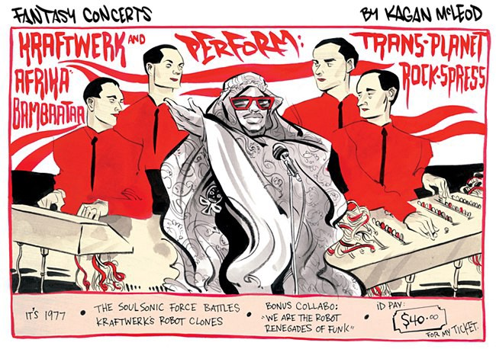
„Studio- und Straßenkultur vereinen sich“.

Slide 3
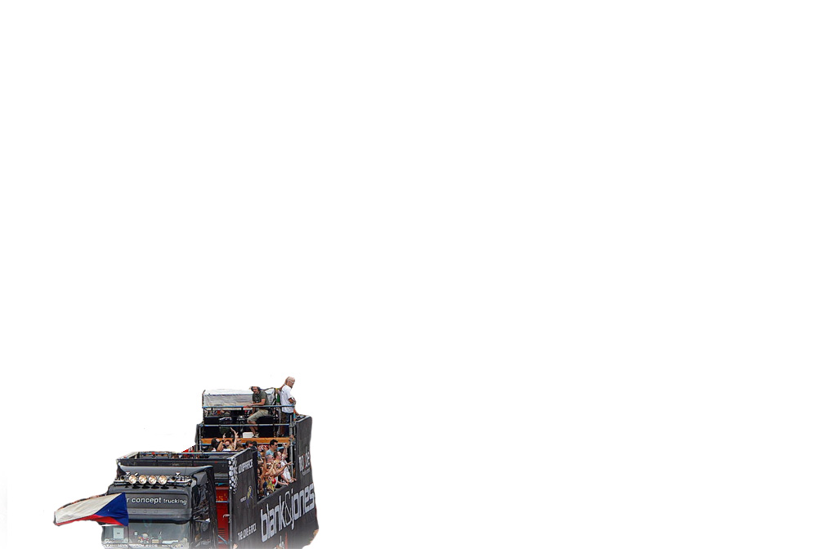
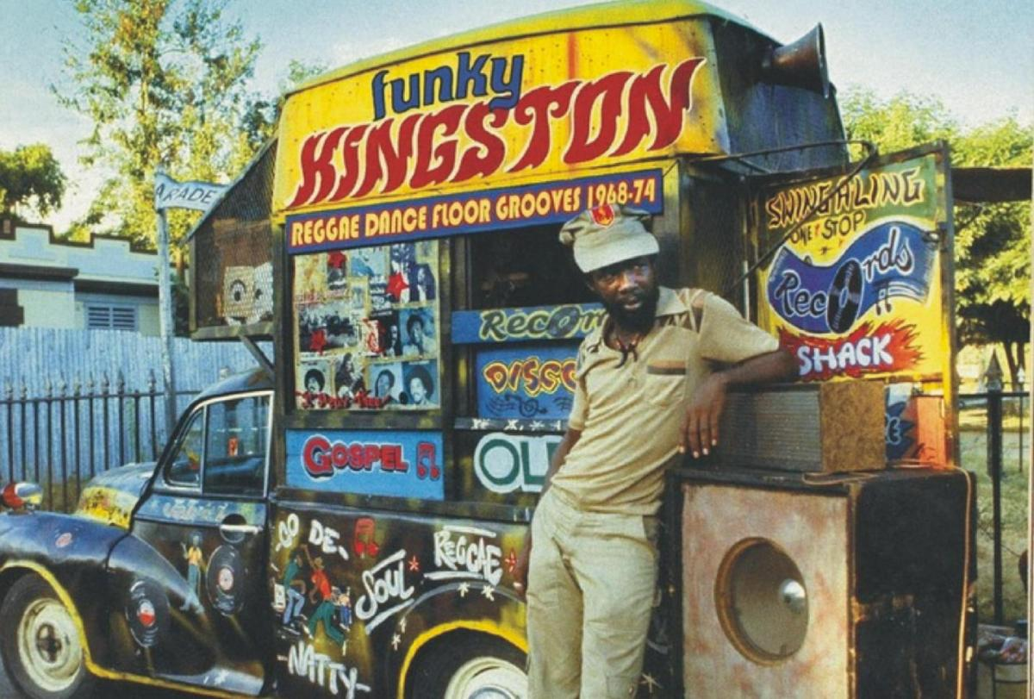
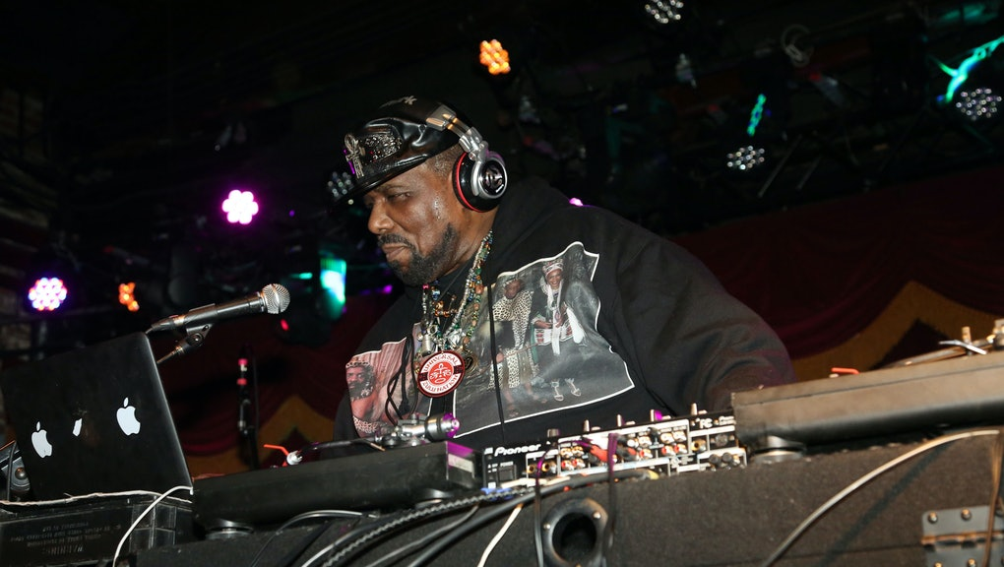
„Soundsystems“
Jamaica
Bronx (N.Y.)
Love Parade

Slide 4
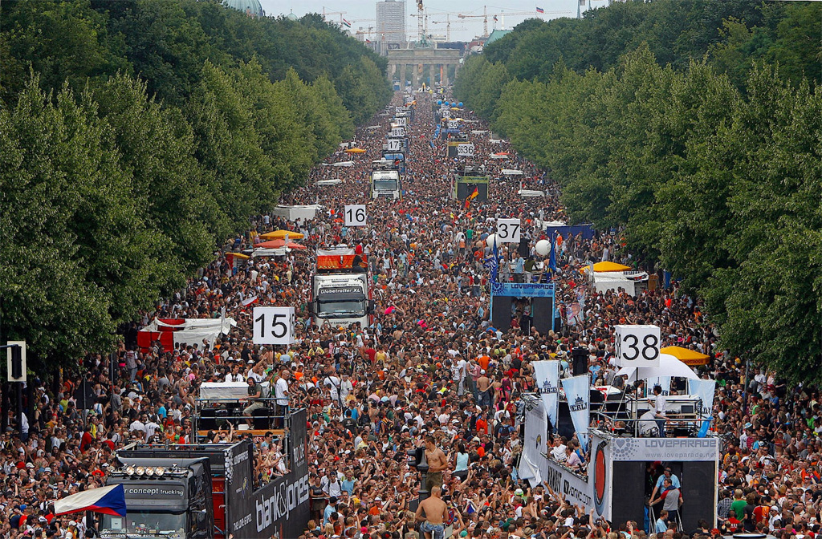
Love Parade

Slide 5
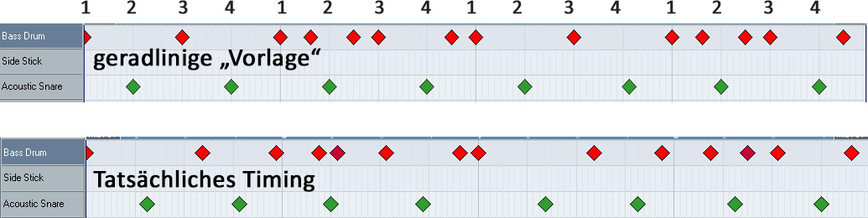

Electro Funk versus Techno – erkennbar an der BassDrum
3 Grooves Planet Rock (wav)
Rhythmen Midifile

Slide 6
Die Strategie eines DJ‘s: Spannungsaufbau und Break
Zum Beispiel auf der Love Parade 1998 in Berlin: Marc Spoon und Paul van Dyk
Spannung aufbauen (INTRO-Effekt ohne Rhythmus)
Technogroove (entweder „subito“ oder mittels Offbeat-Feeling)
Steigerung, Snare-Roll oder dgl.
Break – Ruhephase wie INTRO…

Slide 7
Die Strategie eines DJ‘s: Spannungsaufbau und Break
Zum Beispiel auf der Love Parade 1998 in Berlin: Marc Spoon und Paul van Dyk
Spannung aufbauen (INTRO-Effekt ohne Rhythmus)
Technogroove (entweder „subito“ oder mittels Offbeat-Feeling)
Steigerung, Snare-Roll oder dgl.
Break – Ruhephase wie INTRO…
Die Grooves sind im Studio vorbereitet und werden von Platte eingespielt.
„Kunst“ = das Überblenden ohne Bruch,
das Scratchen.
Dauer eines Grooves bei 33U/min = 1,8 sec entspricht MM=132.

Slide 8
Die Strategie eines DJ‘s: Spannungsaufbau und Break
Zum Beispiel auf der Love Parade 1998 in Berlin: Marc Spoon und Paul van Dyk
Spannung aufbauen (INTRO-Effekt ohne Rhythmus)
Technogroove (entweder „subito“ oder mittels Offbeat-Feeling)
Steigerung, Snare-Roll oder dgl.
Break – Ruhephase wie INTRO…
Die Grooves sind im Studio vorbereitet und werden von Platte eingespielt.
„Kunst“ = das Überblenden ohne Bruch,
das Scratchen.
Dauer eines Grooves bei 33U/min = 1,8 sec entspricht MM=132.
Elektronische Musik?
„elektronische Sounds“ im Groove im Studio vorbereitet
Technoider Groove konnotiert „Maschine“, „Technik“ und ev. „Computer“
Live-Effekte durch Flanger, Filter, Delay…
Live-Effekte durch Änderung der Plattengeschwindigkeit
THESE: „Electro“ im Titel ist eher ideologisch als real!

Slide 9
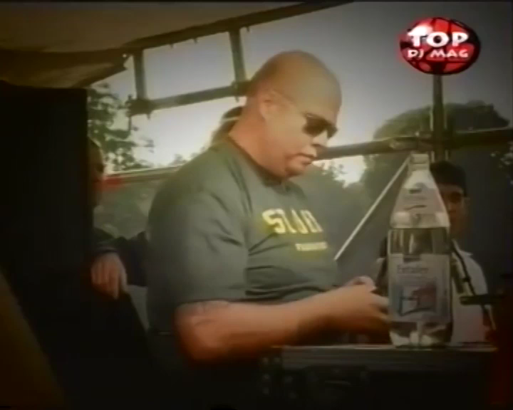

Slide 10
Einzelarbeit
Blatt 10:
Erster Durchgang:
Erste Spalte lesen von oben nach unten. Welche Stichworte sagen mir etwas?
Zweiter Durchgang:
Zweite Spalte (dazu) lesen. Was ist mir noch unklar?
Dritter Durchgang:
Hören/Ansehen von zwei Titel aus der Menge derjenigen, die auf Arbeitsblatt 10 angeführt sind.
Welche Bedeutung hat ein Komponist, ein Musiker, die Technik, die Elektronik und das Publikum?
Hierüber kurz im Plenum berichten.
Alle blauen Texte führen zu den Materialien mittels Link. * sind früher im Seminar behandelt, ** sind auf Blatt 10 dokumentiert. Die Materialien sind auch als Datei im StudIP.

Slide 11
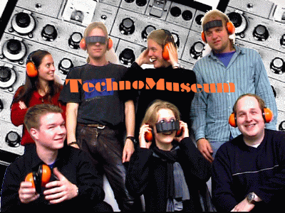
Das Oldenburger TechnoMuseum
Ein künstlerisch-wissenschaftliches Projekt an der
Universität Oldenburg 1997-2003

Slide 12
Die Hardware
11 rein analoge Instrumente (ohne MIDI oder digitale Simulation):
Mono-Synthesizer:
2 X Korg MS 10 2 X Korg MS20
3 EMS Synthi A
1X Arp Odyssey
Polysynthesizer:
1X Korg MonoPoly
1X Roland Juno 106
Analogperipherie:
Korg Squ (Analogsequenzer)
Korg Voc (Vocoder)
Jedes Analoginstrument kann durch einen Triggerimpuls (Gate) und eine Steuerspannung (CV) „von außen“ angesprochen werden.
Man benötigt zur Computerkommunikation „MIDI-to-CV-Wandler“ (s.u.).

Slide 13
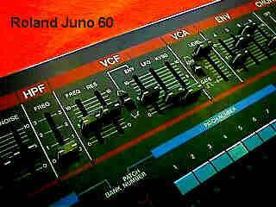
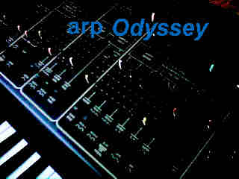
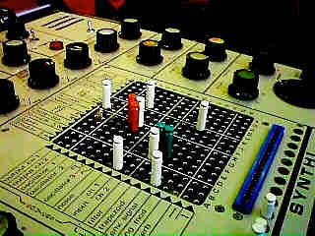
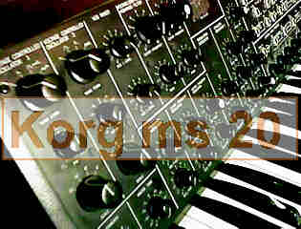
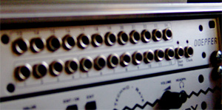
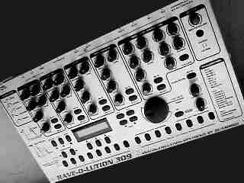
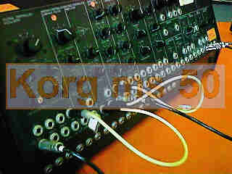
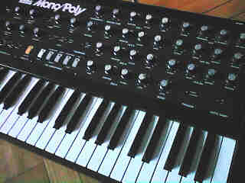
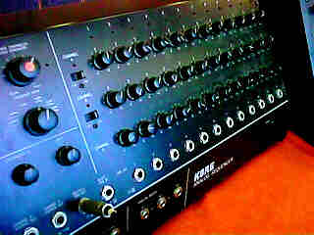
Die Hardware

Slide 14
Die Verkabelung
Groovebox
PC (Cubase)
MIDI-to-CV
Synthi 1
Snythi 2
Snythi 3
usw.

Slide 15
Die Verkabelung
Groovebox
PC (Cubase)
„Clock“ (Temposynchronisation)
MIDI-to-CV
Synthi 1
Snythi 2
Snythi 3
usw.

Slide 16
Die Verkabelung
Groovebox
PC (Cubase)
„Clock“ (Temposynchronisation)
MIDI-Daten (Rhythmuspatterns)
MIDI-to-CV
Synthi 1
Snythi 2
Snythi 3
usw.

Slide 17
Die Verkabelung
Groovebox
PC (Cubase)
„Clock“ (Temposynchronisation)
MIDI-Daten (Rhythmuspatterns)
MIDI-to-CV
Triggerimpulse (Rhythmuspatterns)
Synthi 1
Snythi 2
Snythi 3
usw.

Slide 18

Audioausgabe
Groovebox
PC (Cubase)
„Clock“ (Temposynchronisation)
MIDI-Daten (Rhythmuspatterns)
MIDI-to-CV
Triggerimpulse (Rhythmuspatterns)
Synthi 1
Synthi 2
Synthi 3
usw.

Slide 19


Licht
Groovebox
PC (Cubase)
„Clock“ (Temposynchronisation)
MIDI-Daten (Rhythmus für Licht)
MIDI-to-CV
Licht-Trigger (Rhythmuspatterns)
Strobe 1
Strobe 2
Licht 1
Licht 2
Auch die (Spezial-)Stroboskop blitzen synchronisiert mit der Musik!

Slide 20
Die Software
Grundidee:
alle analogen Instrumente erhalten einen „Rhythmus“ in Gestalt eines komponierten Musters (Patterns) aus Triggerimpulsen – jedes Instrument einen eigenen, aber alles miteinander koordiniert,
die Instrumentalisten kreieren einen persönlichen Sound, der entweder „frei“ oder „getriggert“ ist, sie können also in den Groove ein- und aus ihm aussteigen.
Bemerkung:
Experimentelles, analoges Musizieren mit Synthesizern geschieht in der Regel ausschließlich „frei“ und daher weit ab von dem, was heute unter „Elektronischer Musik“ verstanden wird: einer Tanzmusik mit Groove.
Im TechnoMuseum soll experimentelle Musik auf der Basis eines tanzbaren Grooves erzeugt werden – und das im Kollektiv, spontan und live.

Slide 21
Die Software
Grundidee:
alle analogen Instrumente erhalten einen „Rhythmus“ in Gestalt eines komponierten Musters (Patterns) aus Triggerimpulsen – jedes Instrument einen eigenen, aber alles miteinander koordiniert,
die Instrumentalisten kreieren einen persönlichen Sound, der entweder „frei“ oder „getriggert“ ist, sie können also in den Groove ein- und aus ihm aussteigen.
Die Triggerimpulse für alle Analoggeräte werden durch ein „Technobrett“ eines Sequenzerprogramms (hier „Cubase“) erzeugt. Jedes Instrument „hat“ einen definierten MIDI-Kanal, sodass jeder Track im Technobrett einem Instrument zugeordnet ist.
Das Technobrett (= mehrkanaliges Midifile) mit einer „Groovebox“ synchronisiert. Auf dieser Groovebox befindet das musikalische Material, dass die akustische Basis der Aktivitäten der Analoginstrumente bildet:
Rhythmuspatterns
Bassgroove

Slide 22
Die Durchführung (Rave)
Die Synthesizer befinden sich kreisförmig rund um die Tanzfläche.
Die Patterns von Groovebox und Triggerimpulsen sind den Spiele/innen bekannt. Mit ihnen wurde geprobt. Es handelt sich dabei um von den Spieler/innen komponierte Spielkonzepte.
Proben und Durchführung folgen den Regeln für Gruppenimprovisation:
Geprobt wird das Aufeinanderhören, damit gemeinsam Steigerungen, Breaks usw. gestaltet werden können und nicht immer alle gleichzeitig und durcheinander spielen.
Geprobt bzw. erlernt wird durch jede/n Spieler/in die jeweilige Klangerzeugung – das Repertoire der jeweils verfügbaren Klänge.
Im übrigen wird frei improvisiert.

Slide 23
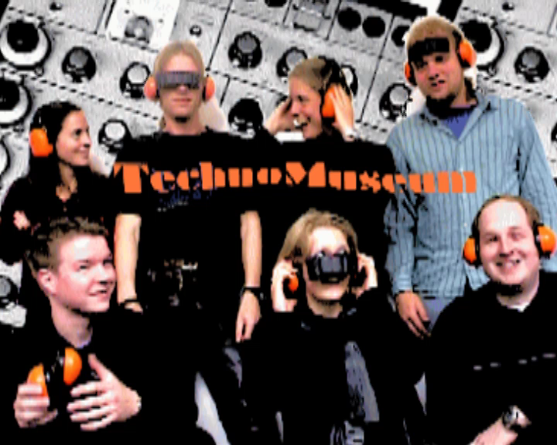
https://www.youtube.com/watch?v=pAp7kkSS_7Q

Slide 24
Mehr Info unter
https://www.musik-for.uni-oldenburg.de/techno

Slide 25
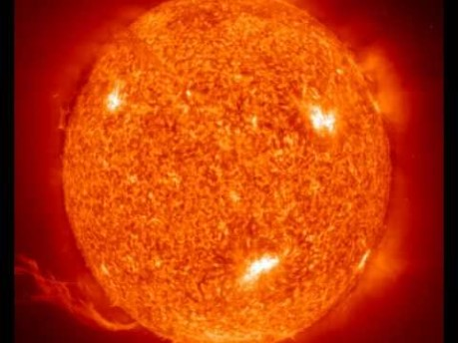
Das MIDI-Planetarium
Ein künstlerisch-wissenschaftliches Projekt an der
Universität Oldenburg 1991-2013
Annähernd 100 Kompositionsaufträge und 32 Konzerte
https://www.youtube.com/watch?v=yGhQikbm_zk

Slide 26
Formaler Arbeitsablauf
Zeitpunkt und Ort der Aufführung
Übersetzt in die Position der Gestirne am Tierkreis
Anfangswerte für das Programm
Programmablauf produziert einige 10.000 MIDI-Daten.
Im Konzert
wird eine Auswahl aus den Daten getroffen,
werden die sortierten MIDI-Daten auf diverse Klangmodule geschickt und
dadurch musikalisch interpretiert.
Musiker sortiert diese Daten:
„Grundtöne“,
„Töne entfernter Gestirne“,
„Rhythmen“,
und nach Oktavlagen.

Slide 27
Zum Inhalt des Programms
Jedes Gestirn hat einen „Grundton“, der sich aus seiner Umlaufzeit berechnet.
Zu jedem Gestirn und Grundton gehören 32 Obertöne.
Zu jedem Gestirn gehört ein Rhythmus, der sich ebenfalls aus der Umlaufzeit berechnet.
Das Programm läuft innerhalb einer Zeitspanne von 30 oder 60 Minuten entlang eines Kreises (= Zodiak, Tierkreis), auf dem die Gestirne je nach Stand am Himmel markiert sind.
Passiert das Programm ein Gestirn, so erklingt der Grundton. Ist er weiter weg, so erklingen höhere Obertöne je nach Entfernung.
Die Töne eines jeden Gestirns erklingen im Rhythmus, der für das Gestirn charakteristisch ist.
… das Resultat ist ein Durcheinander von Tönen (= MIDI-Daten), das der Musiker strukturieren und musikalisch umsetzen muss!

Slide 28
Der Tonvorrat des MIDI-Planetariums

Slide 29
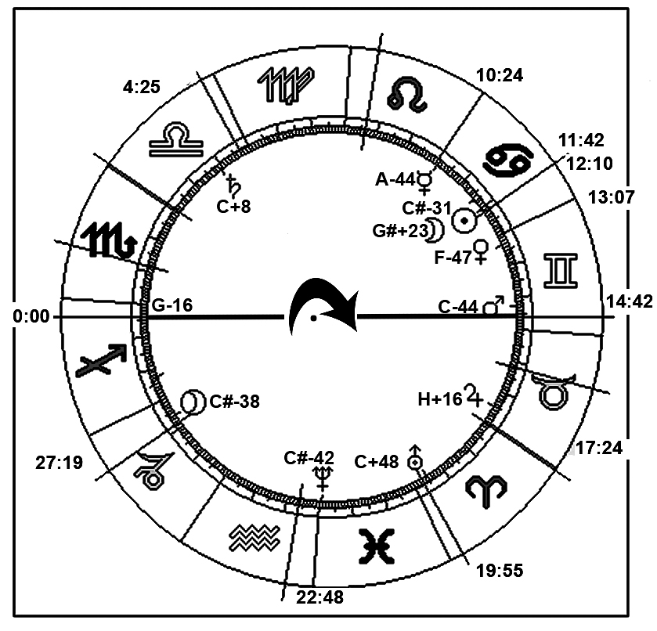
Daten zum Video auf Youtube
Gestirn | Zeit | Grundton
Erde | 0:00 | G-16
Saturn | 4:25 | C+8
Merkur | 10:24 | A-44
Mond | 11:42 | C#-31
Sonne | 12:10 | G#+23
Venus | 13:07 | F-47
Mars | 14:42 | C-44
Jupiter | 17:42 | H+16
Uranus | 19:55 | C+48
Neptun | 22:48 | C#-42
Pluto | 27:19 | C#-38
(Ende) | 30:00 | --
Sternenstand am 1.7.2011, 20.00 Uhr
von Oldenburg aus.

Slide 30
Video vom 1.7.2011

Slide 31
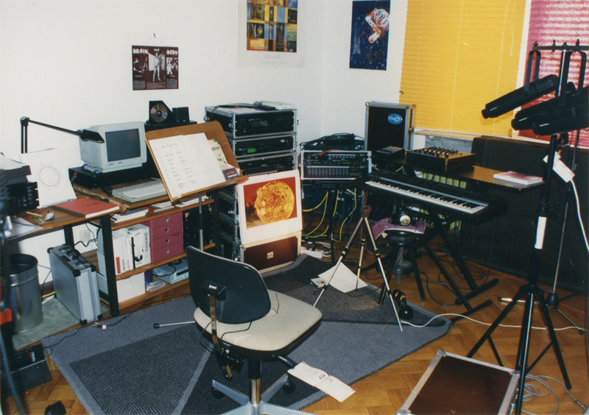
Ende
Die Produktion des Filmes (Video-Playback)

